Slide 1

Klartekst
Ciphertext
Klartekst
Ciphertext
Bitcoin
Bitcoin
Kryptering med offentlig nøkkel
Kryptering
med offentlig
nøkkel
Sende
Sende
Bitcoin
Dekryptering
med privat
nøkkel
Dekryptering med privat nøkkel

Slide 2

Melding
Signatur
Signering med privat nøkkel
Sende
OK
Verifisering med offentlig nøkkel

Slide 3


Slide 4
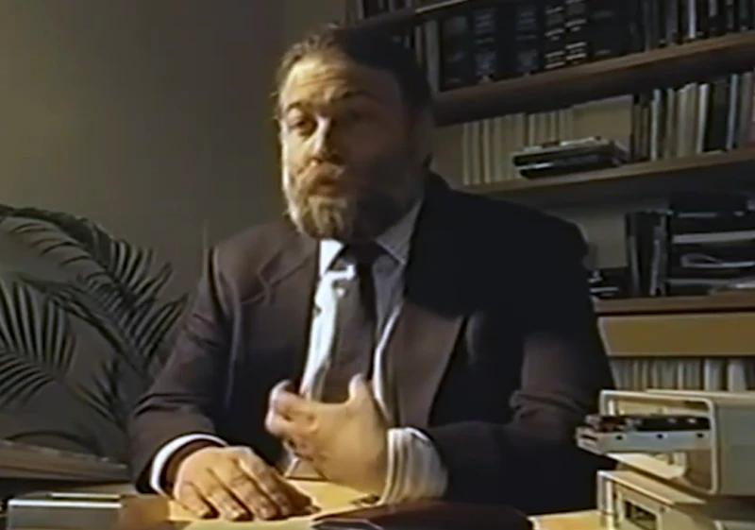

Slide 5

sende
sende
studiepoeng
Bank 1
Bank 2
oversikt over brukte sedler

Slide 6


Slide 7


Slide 8


Slide 9


Slide 10


Slide 11


Slide 12

Lenke
Stasjon
Sentralisering
Desentralisert
Distribuerte nettverk.

Slide 13

Lojal general
Forræder
Nederlag
Seier

Slide 14

Pålitelig tidsstempling
Innenfor et selskap
Myndighet for tidsstempling (TSA)
Beregn hash
Send hash til TSA
Tidsstempel
Data
Beregn hash
Dette er en digital signatur av hashen sammenkjedet med tidsstempelet
Bruk den private nøkkelen til TSA
Signert tidsstempel og hash returneres til rekvirenten
Tidsstempel
Data
Tidsstempel
Lagre sammen

Slide 15


Slide 16

Referanser

Slide 17
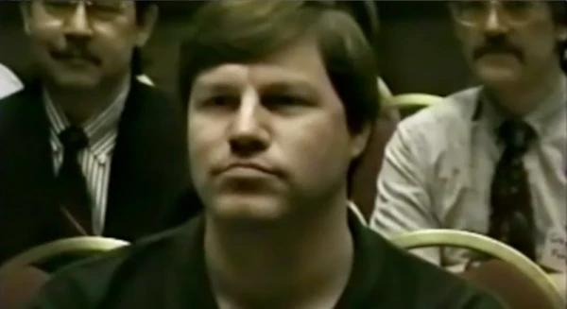

Slide 18


Slide 19


Slide 20


Slide 21


Slide 22


Slide 23


Slide 24


Slide 25
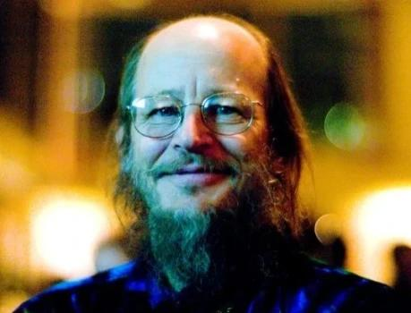

Slide 26

Satoshi Nakamotos side - Aldri mottatt noen gave

Slide 27


Slide 28
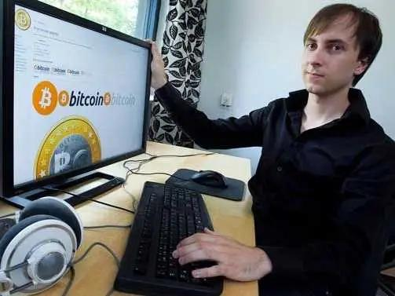

Slide 29

Bitcoin Forum

Slide 30


Slide 31


Slide 32


Slide 33


Slide 34


Slide 35


Slide 36


Slide 37

Patoshi-blokker og inverterte tidsstempler (blokknummer/ExtraNonce)

Slide 38

Estimat av Satoshis prosentandel av nettverket
Prosentandel av nettverket

Slide 39

Estimat av Satoshis hashrate
Hashrate
Daglig gjennomsnittlig hashrate
Lineær hashrate-modell

Slide 40


Slide 41


Slide 42


Slide 43


Slide 44


Slide 45


Slide 46
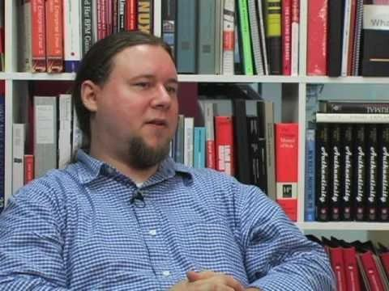

Slide 47


Slide 48


Slide 49

ExtraNonce
Dato

Slide 50


Slide 51


Slide 52

"Artikkel: Vet du noe om bitcoins?"
Bitcoin er en elektronisk valuta som ble utviklet i 2009 av en person ved navn Satoshi Nakamoto. Denne valutaen skiller seg ut fra andre elektroniske valutaer på grunn av sin fullstendig desentraliserte peer-to-peer-natur og sin smarte bruk av grunnleggende kryptografiske konsepter. Den er basert på programvare skrevet i C++ og publisert under MIT-lisensen for åpen kildekode.

Slide 53


Slide 54

Bitcoin, fremveksten av maskinene.

Slide 55


Slide 56


Slide 57


Slide 58


Slide 59


Slide 60


Slide 61


Slide 62


Slide 63


Slide 64


Slide 65


Slide 66


Slide 67


Slide 68


Slide 69
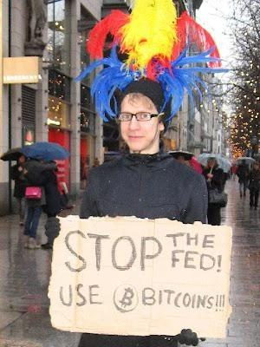

Slide 70

Bitcoin-pris i amerikanske dollar

